Slide 1

Schulung: SAP UI5 und Fiori

Slide 2
Agenda – Tag 05
Data Binding im OData Model
SAP UI5 Debugging
Abschlussaufgabe

Slide 3
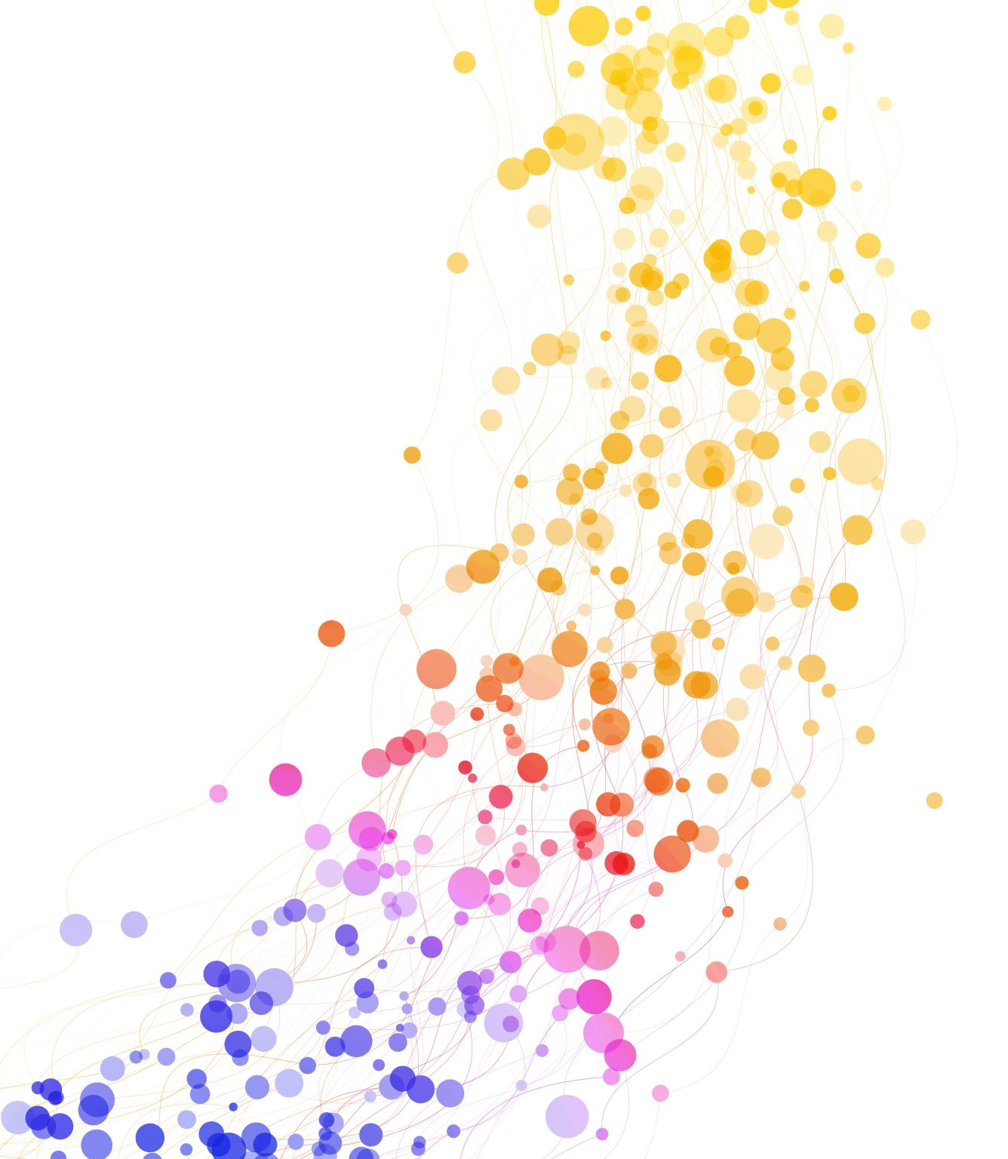
Data Binding im OData Model
Erläuterung des Konzeptes

Slide 4
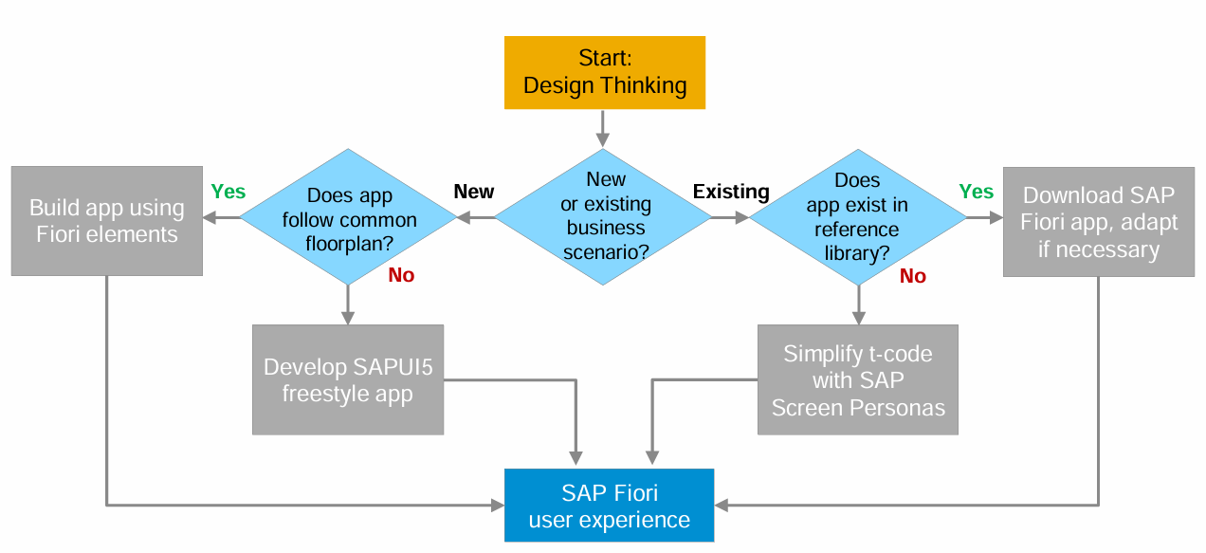
Entwicklungspfad wählen

Slide 5

Info
Die Quelltexte zur Übungen oder Musterlösungen sind unter GitHub Schulung zu finden.

